Slide 1
Zespół Trójstronny ds. Budownictwa i Gospodarki Komunalnej
Ministerstwo Rozwoju i Technologii, Warszawa 2 marca 2022 r.
Potrzeby Budownictwa w zakresie nowych kwalifikacji i specjalności
dr inż. Krzysztof Symela
Centrum Badań Edukacji Zawodowej i Zarządzania Innowacjami

Slide 2
Potrzeby rynku budowlanego w zakresie zapotrzebowania na pracowników
Budownictwo to jeden z największych sektorów polskiej gospodarki, generujący od 6 do 8% PKB i dający pracę ok. 6% zatrudnionych.
Usługi budowlane wykonuje ponad 400 tysięcy podmiotów, z czego 96% to mikrofirmy zatrudniające do 9 pracowników. To rozdrobnienie, wrażliwość na wahania koniunkturalne i stale utrzymujące się zapotrzebowanie na wykwalifikowanych pracowników o wysokich kompetencjach, stanowi najpoważniejsze wyzwanie dla rozwoju kwalifikacji, edukacji i szkoleń.
Wycinkowe badania i monitoring sektora prowadzony w ramach działań Sektorowej Rady ds. Kompetencji w Budownictwie wskazują na niedoskonałości systemu kształcenia formalnego, w tym szczególnie na niedostosowanie oferty szkolnictwa branżowego do potrzeb sektora (brak lub niewystarczające kształcenie w zakresie kwalifikacji najbardziej potrzebnych w budownictwie, szczególnie na poziomie 3 i 4 Polskiej Ramy Kwalifikacji) oraz mało atrakcyjny, szczególnie dla pracowników sektora budowlanego, system potwierdzania kwalifikacji oparty na OKE oraz Izbach Rzemieślniczych.

Slide 3
Elementy diagnozy sektora budowlanego w Polsce
Pracodawcy wskazują na niewystarczające przygotowanie praktyczne absolwentów szkół i na zbyt wolne dostosowanie programów kształcenia do zmieniających się potrzeb sektora, nowych technik i technologii pojawiających się w szczególności w procesach: budowlano-montażowych, utrzymania w sprawności technicznej obiektu budowlanego oraz rozbiórki obiektu budowlanego i ponownego wykorzystania materiałów budowlanych w gospodarce o obiegu zamkniętym, która generuje nowy obszar potrzebnych kwalifikacji /zawodów/specjlnosci – zgodnie z zaleceniami Komisji Europejskiej w 2023 r. ma być odzyskiwanych w UE 70% materiałów rozbiórkowych.
Luki kompetencyjnej nie wypełniają także działania sektora kształcenia pozaformalnego. Sektor ten zaczyna korzystać z możliwości stworzonych przez ZSK (rozwój kwalifikacji rynkowych oraz standaryzacja kryteriów oceny jakości), ale proces ten znajduje się wciąż we wstępnej fazie wdrożenia.
Walidacja i certyfikacja wiedzy, umiejętności i kompetencji nabywanych w procesie pracy także stanowi wyzwanie (ale też szansę) dla firm budowlanych.
3

Slide 4
Sub-sektor renowacji (remontów)
Udział zasobów budowlanych w całkowitym zużyciu energii w UE wynosi 40%;
85% budynków ma ponad 20 lat,
ok. 90% istniejących obecnie budynków będzie nadal stać w 2050 r.).
Znaczenie procesów renowacji w podnoszeniu efektywność energetycznej zasobów budowlanych UE zawarte są strategii Fala renowacji dla Europy – ekologizacja budynków, tworzenie miejsc pracy, poprawa jakości życia.
Polska Fala Renowacji
DSR jest dokumentem kompleksowym, który wytycza drogę poprawy efektywności energetycznej sektora budowlanego oraz proponuje ścieżkę realizacji głębokiej renowacji zasobów budowlanych w Polsce. Cele wyznaczone są na lata 2030, 2040 i 2050.
Długoterminowa Strategią Renowacji (projekt DSR, luty 2021)

Slide 5
CEL OPRACOWANIA REKOMENDACJI
ws. kwalifikacji szczególnie potrzebnych w budownictwie
Zwrócenie uwagi na globalne trendy rozwojowe rynku budowlanego i tzw. Krajowe Inteligentne Specjalizacje – KIS 5. Inteligentne i energooszczędne budownictwo, jako wyznaczniki nowych kwalifikacji rynkowych.
Praktyczne wsparcie rozwoju Zintegrowanego Systemu Kwalifikacji (ZSK/ZRK) o propozycje rekomendowanych, nowych kwalifikacji rynkowych szczególnie potrzebnych dla efektywnego funkcjonowania usług w sektorze budownictwo, które mają potencjał wdrożeniowy dzisiaj i w najbliższej przyszłości.
Sygnalizowanie skutków rozprzestrzeniania się epidemii koronawirusa SARS-CoV-2 na funkcjonowanie firm budowlanych (im niższy stopień automatyzacji i możliwości pracy zdalnej, tym trudniej na rynku).

Slide 6
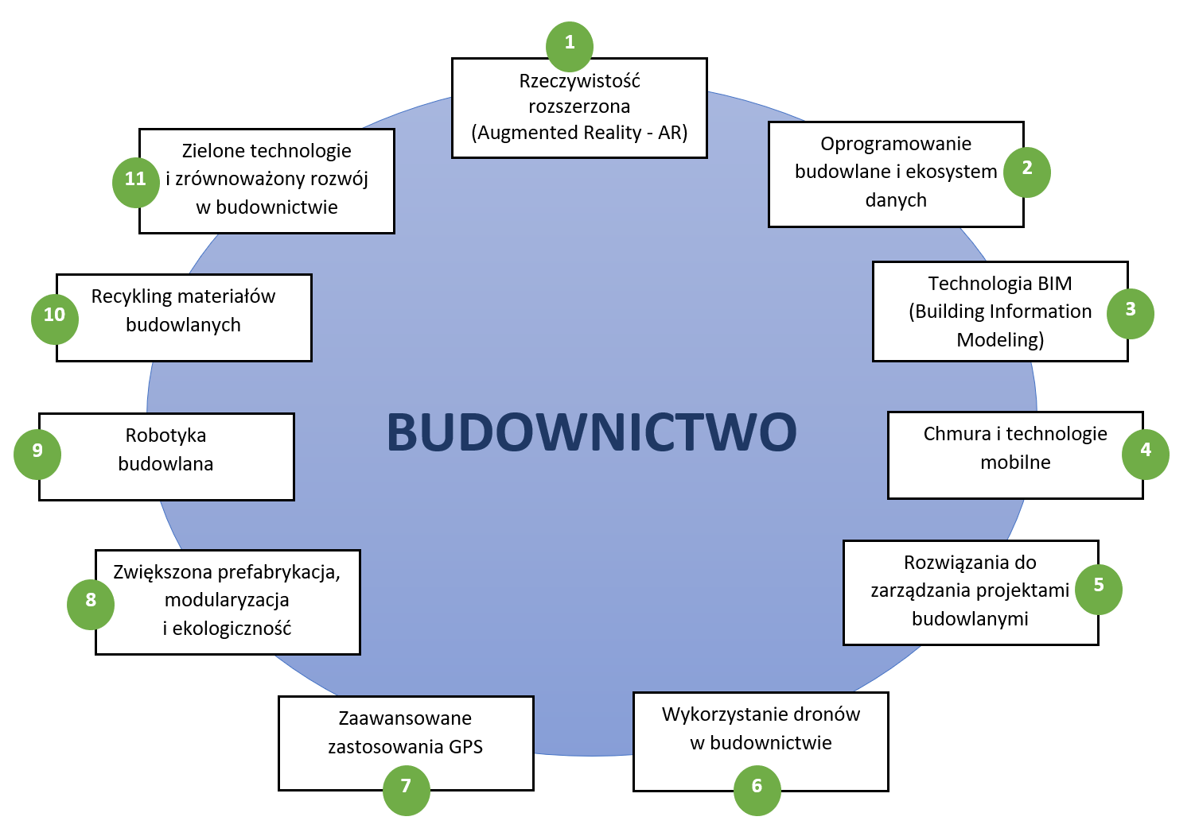
Trendy rozwojowe w budownictwie
Na podstawie: https://www.agcvt.org/top-10-construction-technology-trends-for-2020/

Slide 7
Najczęściej poszukiwani pracownicy wg średnich grup zawodów (I kw. 2021)
Źródło: Zapotrzebowanie rynku pracy na pracowników 31.08.2021 r. według zawodów w 2021 r., GUS. 31.08.2021

Slide 8
Barometr zawodów 2022

Slide 9
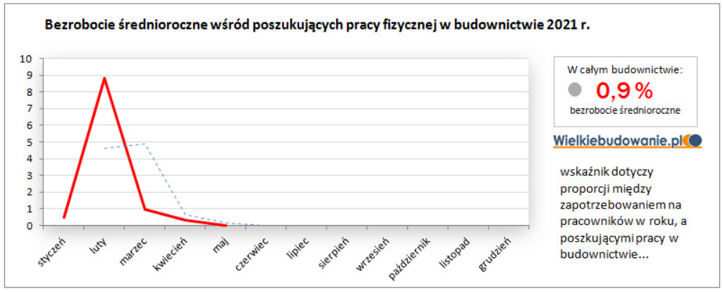
Zapotrzebowanie na pracowników budownictwa
Źródło: https://www.wielkiebudowanie.pl/go.live.php/PL-H716/oferty-pracy/rynek-pracy-w-budownictwie/rynek-pracy-w-budownictwie.html

Slide 10
BADNIE OPINII CZŁONKÓW SEKTOROWEJ RADY DS. KOMPETENCJI W BUDOWNICTWIE
Identyfikacja priorytetowych kwalifikacji rynkowych w sektorze budownictwo w odniesieniu do wybranych zawodów ujętych w Klasyfikacji zawodów i specjalności na potrzeby rynku pracy
Etap 1: Wybór zawodów do analizy i wstępna identyfikacja potencjalnych kwalifikacji rynkowych
Etap 2: Badanie popytu na potencjalne kwalifikacje rynkowe i redukcja ich liczby
Etap 3: Określenie terenu badania i opracowanie kwestionariusza ankiety
2) Identyfikacja priorytetowych budowlanych kwalifikacji rynkowych nawiązujących do Krajowych Inteligentnych Specjalizacji
Etap 1: Analiza zapisów w sekcji KIS 5. Inteligentne i energooszczędne budownictwo
Etap 2: Wybór 30 kwalifikacji rynkowych, na które w najbliższej perspektywie może być istotne zapotrzebowanie na budowlanym rynku pracy

Slide 11
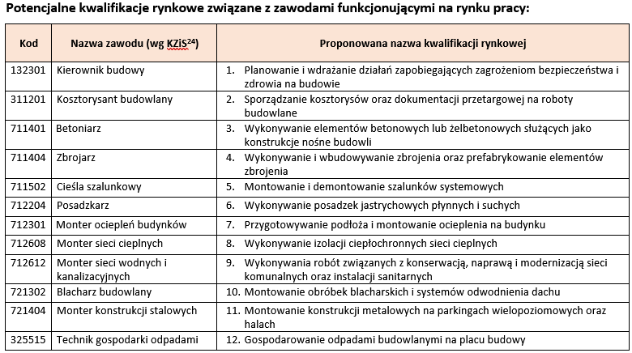
PROPOZYCJE NOWYCH KWALIFIKACJI RYNKOWYCH
Rozporządzenie Ministra Pracy i Polityki Społecznej z dnia 7 sierpnia 2014 r. w sprawie klasyfikacji zawodów i specjalności na potrzeby rynku pracy oraz zakresu jej stosowania (tj. Dz. U. z 2018 r. poz. 227).

Slide 12
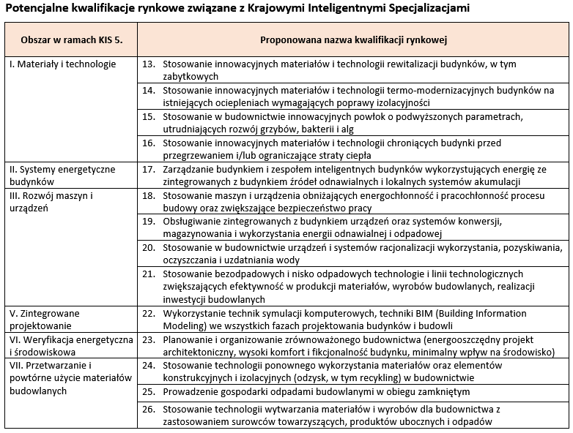
PROPOZYCJE NOWYCH KWALIFIKACJI RYNKOWYCH

Slide 13
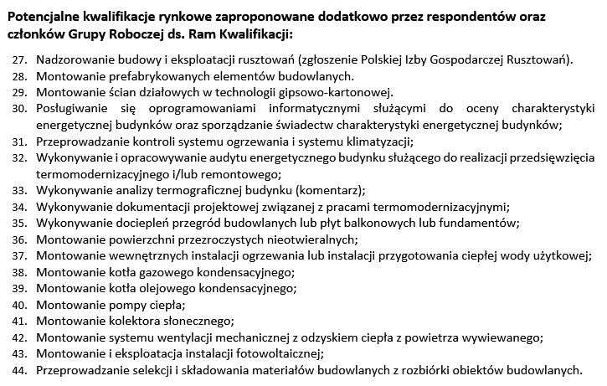
PROPOZYCJE NOWYCH KWALIFIKACJI RYNKOWYCH

Slide 14
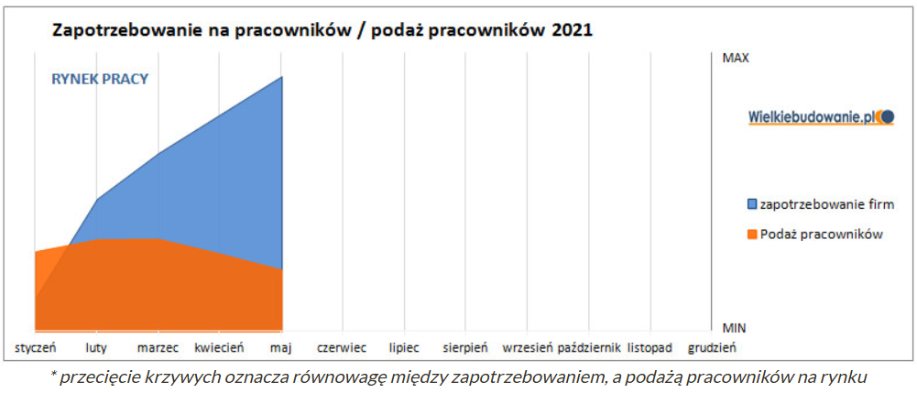
Zapotrzebowanie na pracowników budownictwa generuje potrzebę nowej kwalifikacji rynkowej – Trener/instruktor budownictwa
Potrzeba szkolenia pracowników budownictwa z udziałem Trenerów/instruktorów budownictwa
Źródło: https://www.wielkiebudowanie.pl/go.live.php/PL-H716/oferty-pracy/rynek-pracy-w-budownictwie/rynek-pracy-w-budownictwie.html
14

Slide 15
Nowa kwalifikacja rynkowa „Trener/instruktor budownictwa
Jako 45 kwalifikacja rynkowa została zaproponowana nowa kwalifikacja dot. trenera kształcenia i szkolenia w branży budowlanej, która w efekcie jako pierwsza została zaprojektowana w standardzie ZSK, w ramach prac prowadzonych przez Sektorowe Radę.
Nazwa kwalifikacji (pełna):
Prowadzenie szkoleń, instruktaży i treningu umiejętności zawodowych w branży budowlanej
Skrócona nazwa kwalifikacji:
Trener/instruktor budownictwa

Slide 16
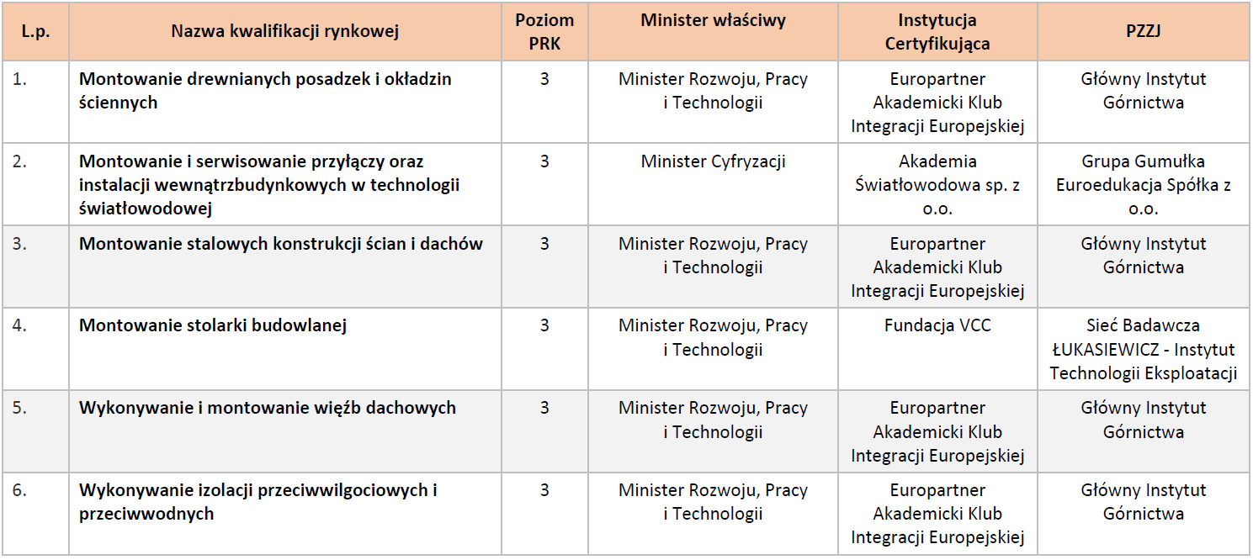
Budowlane kwalifikacje rynkowe w ZSK/ZRK
Szczegółowe informacje: https://kwalifikacje.gov.pl/
Pierwsza kwalifikacja rynkowa w ZSK

Slide 17
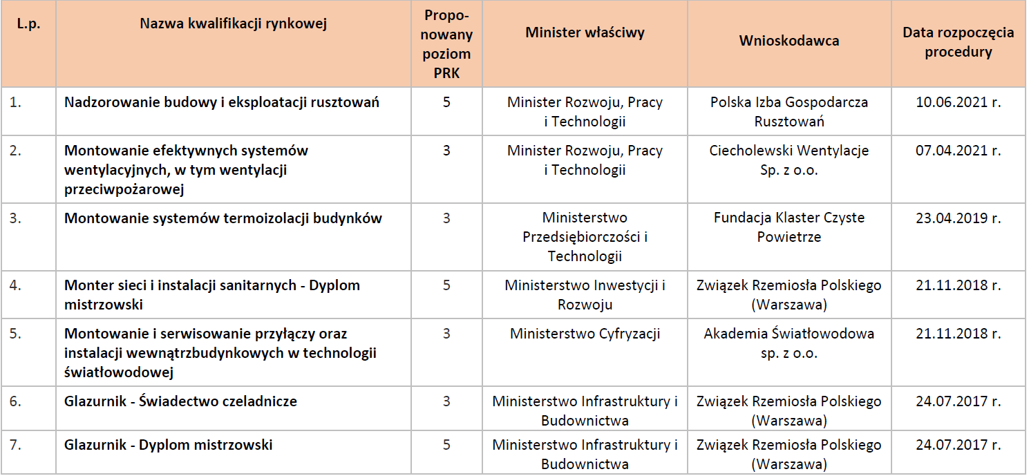
Budowlane kwalifikacje rynkowe w procesie włączania do ZSK/ZRK
https://kwalifikacje.gov.pl/

Slide 18
Przykładowe programy nauczania do umiejętności dodatkowych dla zawodów branży budowlanej – Projekty POWER MEiN
Budowa grilli i wędzarni ogrodowych w zawodzie ZDUN 711203
Komputerowe wspomaganie projektowania w pracach melioracyjnych w zawodzie TECHNIK INŻYNIERII ŚRODOWISKA I MELIORACJI 311208
Montowanie i uruchamianie kotłów i armatury kotłowej w zawodzie TECHNIK INŻYNIERII SANITARNEJ 311218
Konserwacja przewodów kominowych w zawodzie ZDUN 711203
Naprawa i regulacja urządzeń cieplnych w zawodzie TECHNIK INŻYNIERII SANITARNEJ 3112181
Montowanie schodów w zawodzie MONTER STOLARKI BUDOWLANEJ 712906
Projektowanie rowów melioracyjnych w zawodzie TECHNIK INŻYNIERII ŚRODOWISKA I MELIORACJI 311208
Prowadzenie modernizacji ewidencji gruntów i budynków przy pomocy specjalistycznego oprogramowania w zawodzie TECHNIK GEODETA 311104
Sporządzanie kosztorysów robót zduńskich z zastosowaniem programów komputerowych w zawodzie ZDUN 711203
Układanie ciągów komunikacyjnych w parkach i ogrodach w zawodzie OPERATOR MASZYN I URZĄDZEŃ DO ROBÓT ZIEMNYCH I DROGOWYCH 834209
Wykonywanie elewacji drewnianych w zawodzie MONTER STOLARKI BUDOWLANEJ 712906
Wykorzystanie specjalistycznych programów do opracowania pomiarów geodezyjnych w zawodzie TECHNIK GEODETA 311104
Szczegółowe informacje https://www.ore.edu.pl/

Slide 19
Przykładowe programy nauczania do umiejętności dodatkowych dla zawodów branży budowlanej – Projekty POWER MEiN
Zastosowanie niekonwencjonalnych źródeł ciepła w instalacjach sanitarnych w zawodzie TECHNIK INŻYNIERII SANITARNEJ 311218
Montowanie, demontowanie i przebudowywanie rusztowań w zawodzie TECHNIK BUDOWNICTWA 311204
Montowanie i demontowanie deskowań systemowych w zawodzie MONTER KONSTRUKCJI BUDOWLANYCH 711102
Nowoczesne techniki malowania w zawodzie TECHNIK ROBÓT WYKOŃCZENIOWYCH W BUDOWNICTWIE 311219
Obsługa i eksploatacja gąsienicowych maszyn drogowych w zawodzie OPERATOR MASZYN I URZĄDZEŃ DO ROBÓT ZIEMNYCH I DROGOWYCH 834209
Podstawy prowadzenia wyceny nieruchomości w zawodzie TECHNIK BUDOWNICTWA 311204
Obsługa i eksploatacja zagęszczarek w zawodzie OPERATOR MASZYN I URZĄDZEŃ DO ROBÓT ZIEMNYCH I DROGOWYCH 834209
Podstawy zarządzania nieruchomościami w zawodzie TECHNIK BUDOWNICTWA 311204
Sporządzanie kosztorysów prac renowacyjnych z zastosowaniem programów komputerowych w zawodzie TECHNIK RENOWACJI ELEMENTÓW ARCHITEKTURY 311210
Wykonywanie blaszanych płaszczy ochronnych izolacji przemysłowych w zawodzie DEKARZ 712101
Wykonywanie i naprawianie podłóg drewnianych na rozwiązaniach systemowych producentów w zawodzie TECHNIK ROBÓT WYKOŃCZENIOWYCH W BUDOWNICTWIE 311219
Wykonywanie i naprawa stiuków w zawodzie TECHNIK RENOWACJI ELEMENTÓW ARCHITEKTURY 311210
Wykonywanie elementów konstrukcyjnych izolacji przemysłowych w zawodzie DEKARZ 712101
Szczegółowe informacje https://www.ore.edu.pl/

Slide 20
Przykładowe programy nauczania do umiejętności dodatkowych dla zawodów branży budowlanej – Projekty POWER MEiN
Wykonywanie powłok malarskich różnymi technikami (wapienna, kazeinowa) w zawodzie TECHNIK RENOWACJI ELEMENTÓW ARCHITEKTURY 311210
Wykonywanie montażu i demontażu szkła budowlanego w zawodzie TECHNIK BUDOWNICTWA 311204
Wykonywanie tarasów dachowych w zawodzie DEKARZ 712101
Wykonywanie tarasów drewnianych w zawodzie MONTER STOLARKI BUDOWLANEJ 712906
Wykonywanie zabudowy drewnianej w zawodzie TECHNIK ROBÓT WYKOŃCZENIOWYCH W BUDOWNICTWIE 31121
Wykonywanie zabudowy ze szkła i elementów przeszklonych w zawodzie TECHNIK ROBÓT WYKOŃCZENIOWYCH W BUDOWNICTWIE 311219
Przygotowanie do obsługi podnośników teleskopowych w zawodzie MONTER KONSTRUKCJI BUDOWLANYCH 711102
Wykonywanie robót brukarskich w zawodzie MONTER KONSTRUKCJI BUDOWLANYCH 711102
Wykonywanie połączeń spawanych w zawodzie MONTER KONSTRUKCJI BUDOWLANYCH 711102
Szczegółowe informacje https://www.ore.edu.pl/

Slide 21
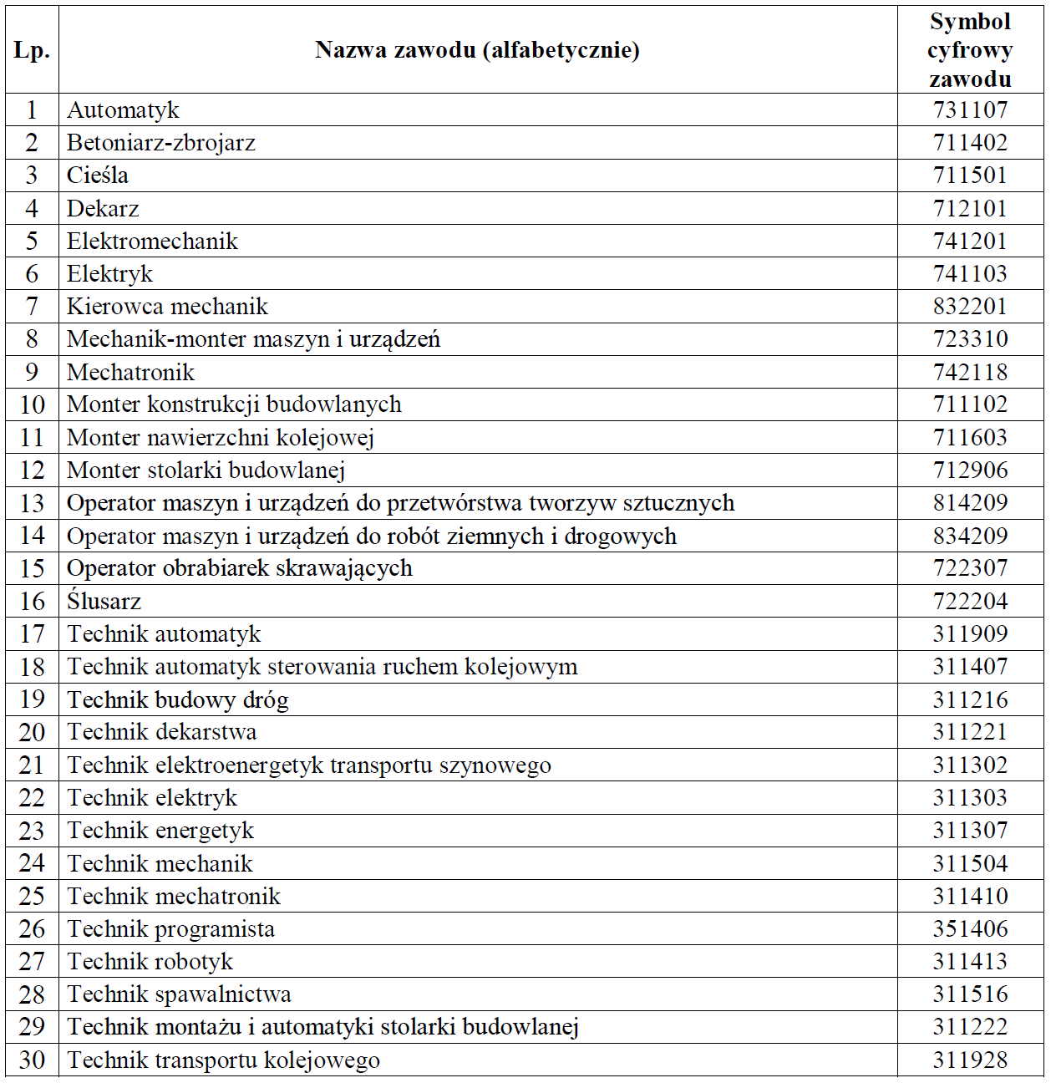
Prognoza zapotrzebowania na pracowników w zawodach szkolnictwa branżowego na krajowym i wojewódzkim runku pracy
Obwieszczenie Ministra Edukacji i Nauki z dnia 28 stycznia 2022 r.
Celem „Prognozy" jest wskazanie, w jakim kierunku powinna rozwijać się oferta szkolnictwa branżowego w odniesieniu do potrzeb krajowego i wojewódzkiego rynku pracy.
Rynek Krajowy

Slide 22
Możliwości praktycznego wykorzystania kwalifikacji rynkowych i programów dodatkowych umiejętności zawodowych
FIRMA
Odpowiedź na realne potrzeby rynku budowlanego.
Czytelny, zrozumiały dla pracodawcy standard opisu kwalifikacji rynkowej.
Możliwość elastycznego reagowania na potrzeby szkoleniowe firm budowlanych.
Firma jako miejsce szkolenia.
PRACOWNIK
Atrakcyjna „nakładka” na posiadane kompetencje zawodowe (budowlane).
Zróżnicowane ścieżki dojścia do kwalifikacji.
Szerokie możliwości zatrudnienia w firmach budowlanych i firmach szkoleniowych
Większa wiarygodność w oczach pracodawcy.
Rozwój dualnych form kształcenia i szkolenia zawodowego w zawodach budowlanych z udziałem trenerów będących również specjalistami z określonej dziedziny budownictwa

Slide 23
WNIOSKI I REKOMENDACJE
Podjęcie wyzwania związanego z opisaniem i wprowadzeniem do Zintegrowanego Systemu Kwalifikacji proponowanych 44 + 1 (Trener/Instruktor budownictwa) przyszłościowych kwalifikacji rynkowych potrzebnych dla sektora budownictwo;
Ustawiczna analiza trendów rozwoju budownictwa, innowacji technologicznych, inteligentnych specjalizacji (krajowa i regionalne), tworzenie wspólnych zasobów wiedzy o sektorze budownictwa oraz otwartych zasobów edukacyjnych
Podjęcie inicjatyw mających na celu wzmocnienie umiejętności pracowników z zakresu zapewniania efektywności energetycznej budynków; Rozwijanie umiejętności cyfrowych wśród pracowników sektora budowlanego, zwłaszcza w zakresie technologii BIM;
Łączenie umiejętności technicznych i umiejętności miękkich, w tym umiejętności zarządzania, planowania, komunikacji, rozwiązywania problemów, a także umiejętności wynikające z transformacji cyfrowej i zrównoważonego budownictwa;
Podjęcie inicjatyw mających poprawić wizerunek sektora budowlanego i przyciągnięcie do pracy osób młodych, kobiet, osób z niepełnosprawnościami, pracowników z branż restrukturyzowanych
Zachęcanie do prowadzenia staży i praktyk budowlanych oraz poprawy dostępności i jakości szkolenia i kształcenia zawodowego na potrzeby sektora, wzmocnienie roli doradztwa zawodowego i doradztwa kariery.
Korzystanie z zasobów projektu INFODORADCA+ http://psz.praca.gov.pl/infodoradca (1000 opisów informacji o zawodach, w tym ok. 100 zawodów z branży budowlanej);
Dążenie do tego, aby pracownicy sektora budowlanego posiadali wiedzę wykraczającą poza zakres wąskiej specjalizacji, co ułatwi holistyczne spojrzenie na inwestycję budowlaną i współpracę międzybranżową;
Inwestowanie w rozwój kadr nauczycielskiej/instruktorskiej, a zwłaszcza trenerów umiejętności związanych z efektywnością energetyczną, kompetencjami cyfrowymi na użytek budownictwa;
Wykorzystania Sektorowej Ramy Kwalifikacji w Sektorze Budownictwo do wzmocnienia procesu uznawania kompetencji budowlanych w miejscu pracy i aktualizacji oferty edukacji formalnej i pozaformalnej.

Slide 24
Dziękuję za uwagę
dr inż. Krzysztof Symela
Dyrektor Centrum Badań Edukacji Zawodowej i Zarządzania Innowacjami
krzysztof.symela@itee.lukasiewicz.gov.pl

